Slide 1


В.Н. ВАСЮКОВ
НОВОСИБИРСКИЙ ГОСУДАРСТВЕННЫЙ ТЕХНИЧЕСКИЙ УНИВЕРСИТЕТ
ЦИФРОВАЯ ОБРАБОТКА СИГНАЛОВ
Представление ЛИС-цепей сигнальными графами. Формы реализации
2021

Slide 2
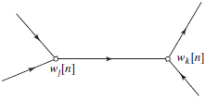

Вместо структурных схем можно использовать сигнальные (направленные, потоковые) графы
Точкам схемы соответствуют узлы (вершины) графа, связям – дуги (рёбра, ветви). Вершины – переменные, дуги – передачи.

Slide 3

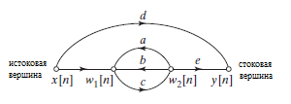
Вершины делятся на истоковые, стоковые и
внутренние

Slide 4
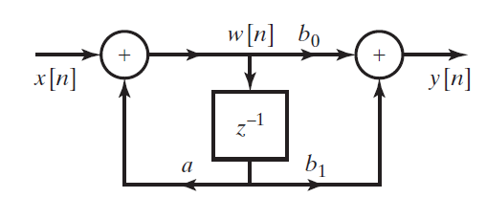
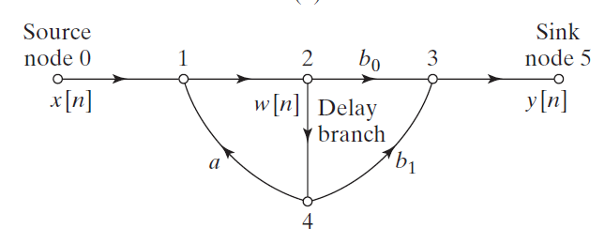

Slide 5
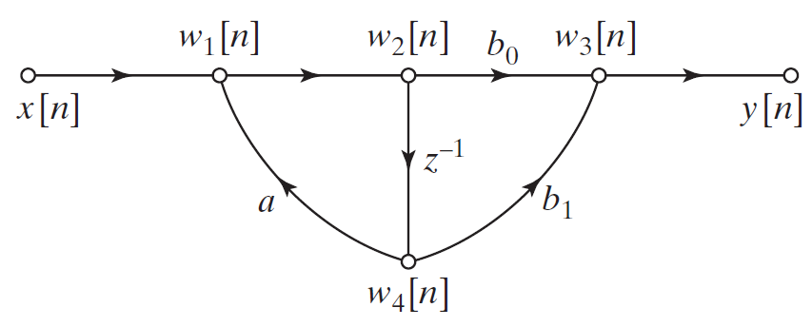
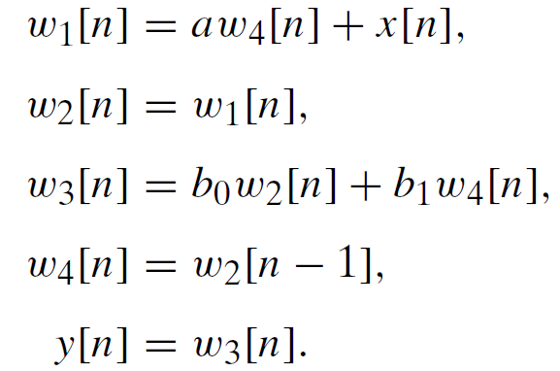

Slide 6
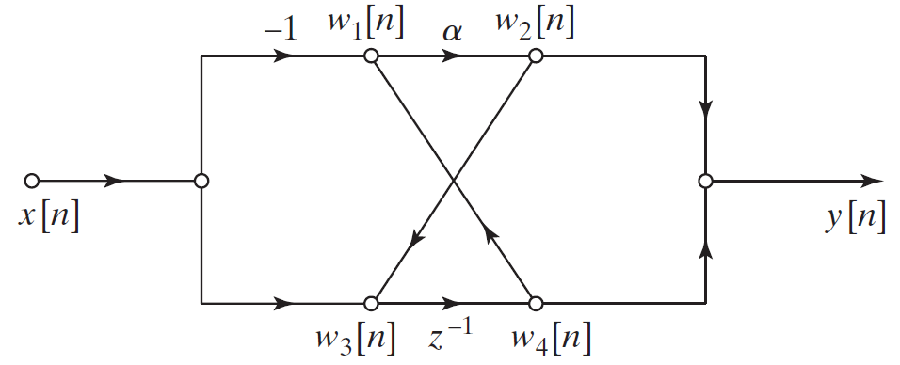
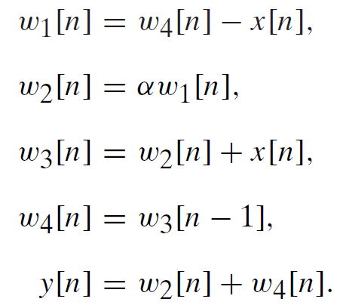
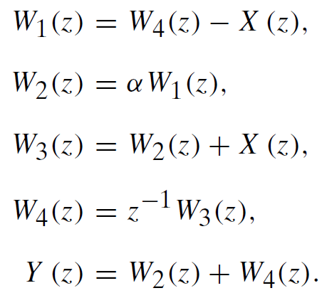

Определение передаточной функции по сигнальному графу

Slide 7
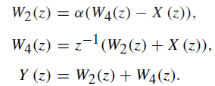
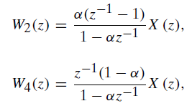
Подстановкой можно свести эти уравнения к следующим
откуда

Slide 8



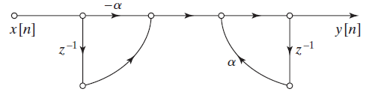

Суммируя, получим
Таким образом, передаточная функция

Slide 9
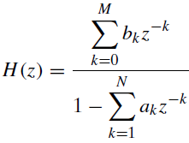



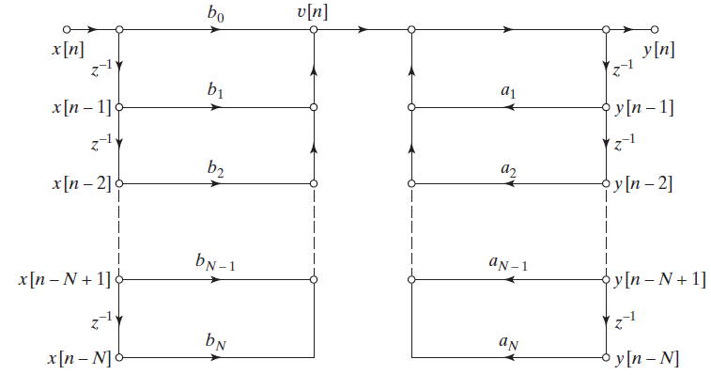

Формы реализации ЛИС-цепей – прямая форма
+

Slide 10
Формы реализации ЛИС-цепей – прямая форма

Slide 11
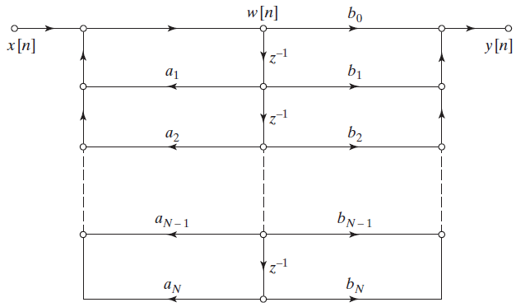
Формы реализации ЛИС-цепей – каноническая
форма

Slide 12

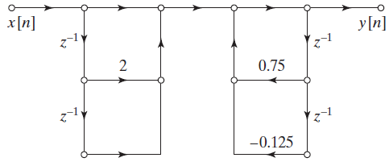
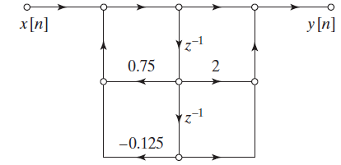
Пример

Slide 13
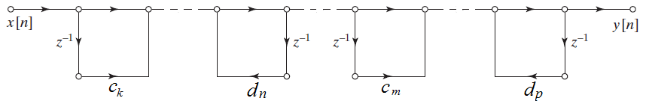

Формы реализации ЛИС-цепей – каскадная форма
Если требуется, чтобы все коэффициенты были вещественными (а это большей частью так), то попарно объединяются скобки с комплексно-сопряжёнными корнями

Slide 14
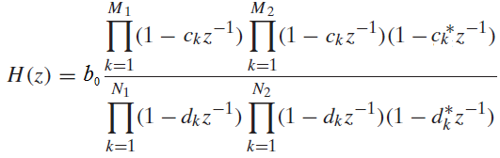
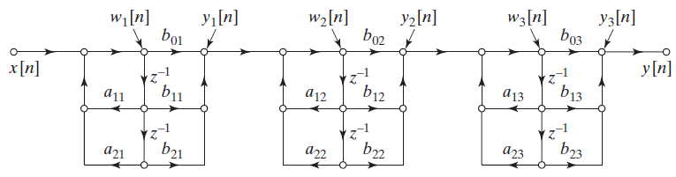

Формы реализации ЛИС-цепей – каскадная форма
Если требуется, чтобы все коэффициенты были вещественными

Slide 15

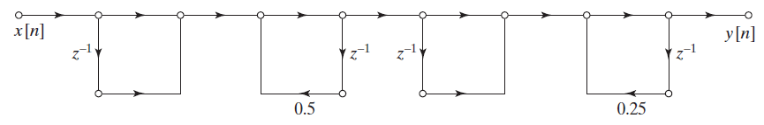
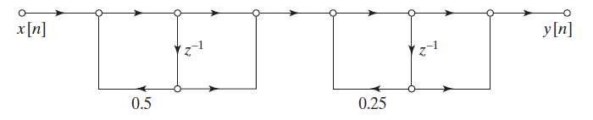

Пример

Slide 16
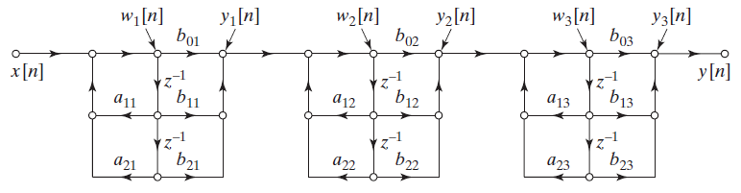

Пример

Slide 17
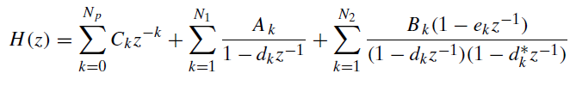

Формы реализации ЛИС-цепей – параллельная
форма
– порядок целой части ПФ
– количество вещественных полюсов
– количество пар комплексно- сопряжённых полюсов

Slide 18
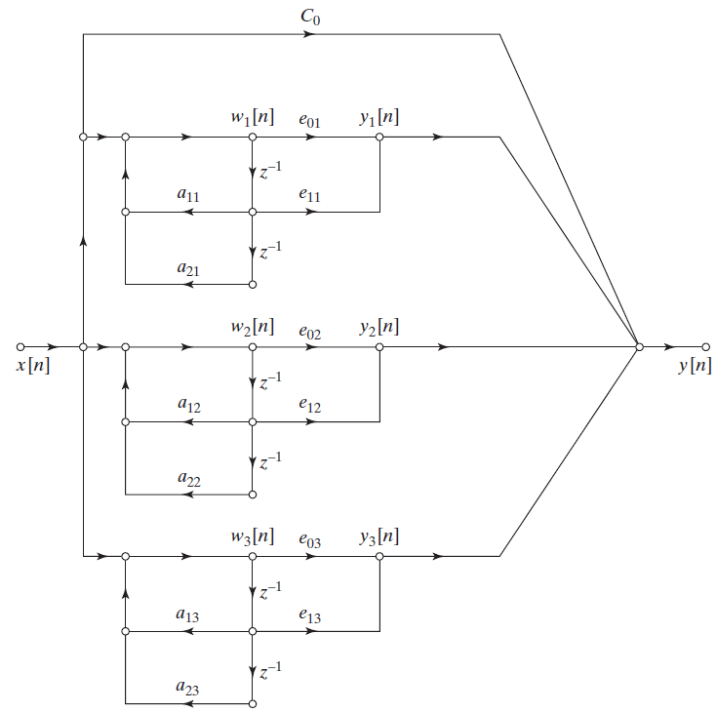


Slide 19


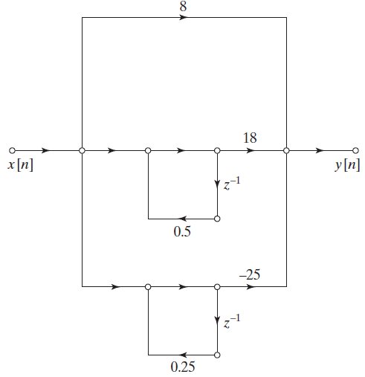
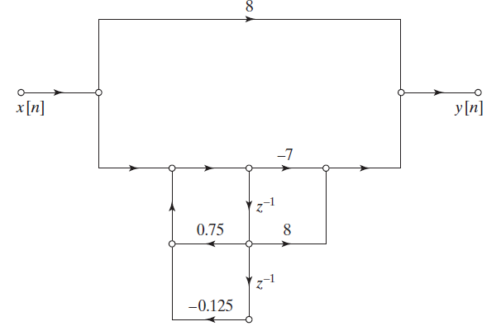

Пример

